Slide 1
Bigdata study
순천향대학교
컴퓨터시스템연구실
컴퓨터공학과/21.7.1/강민서

Slide 2
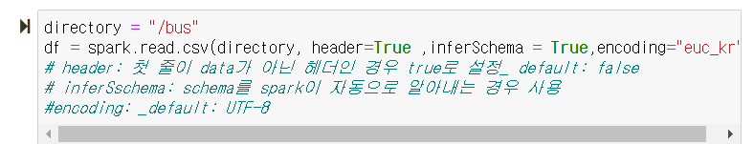
데이터 가공
◆csv 파일 읽기
>> spark.read.csv
- spark에서 csv file을 읽는 명령

Slide 3
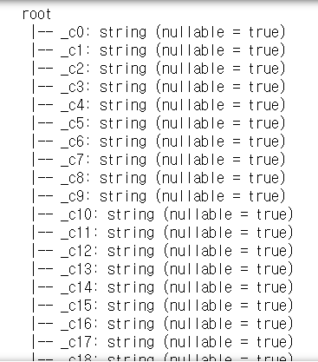
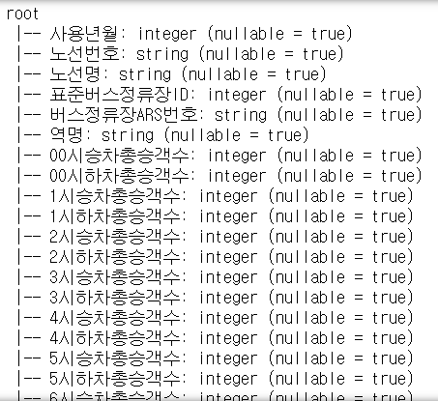
데이터 가공
◆spark.read.csv option
>> header
– 첫 줄이 data가 아닌 헤더인 경우 true 로 설정
> header=False > header=True

Slide 4
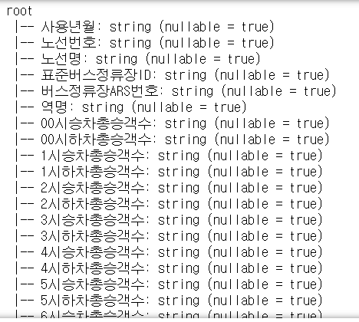
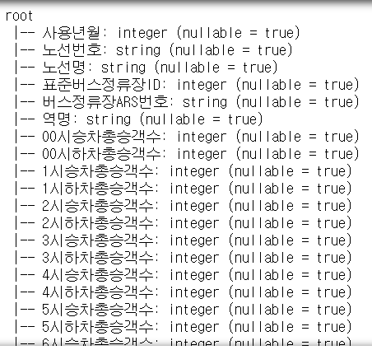
데이터 가공
◆spark.read.csv option
>> inferSchema
– schema를 spark가 자동으로 찾아주는 경우 true 로 설정
> inferSchema = False > inferSchema = True

Slide 5
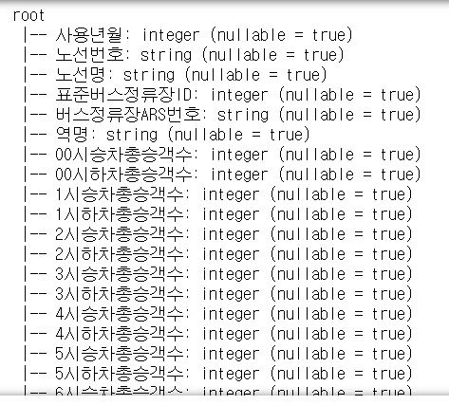
데이터 가공
◆printSchema()
– dataframe의 구조를 출력

Slide 6
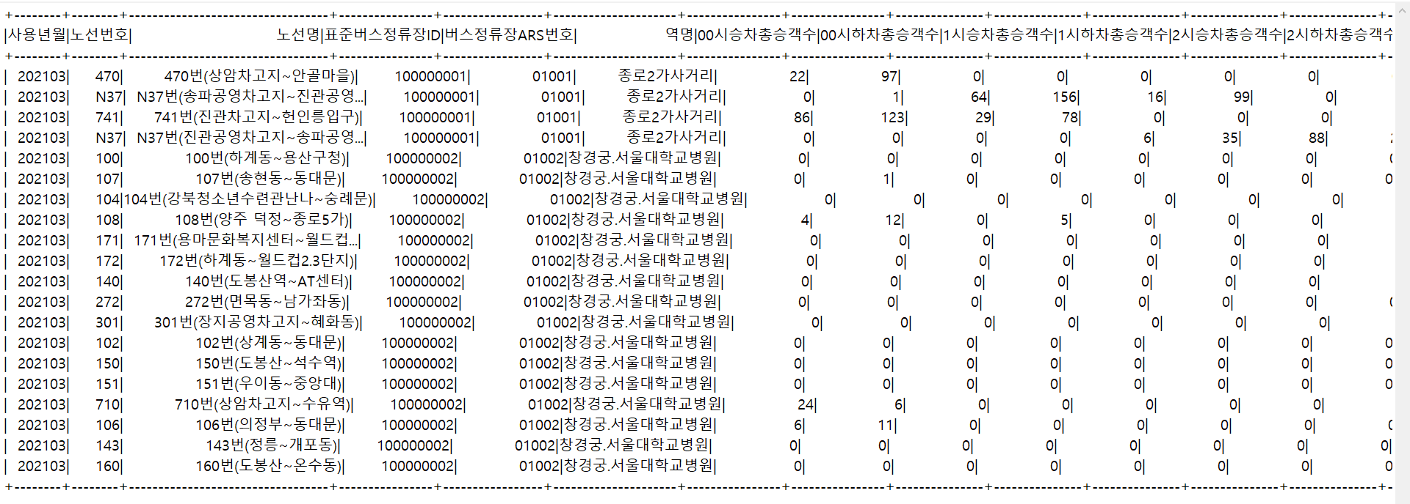
데이터 가공
◆show()
–내용물 출력

Slide 7
데이터 가공
◆승차총승객수 구하기
key
value

Slide 8
데이터 가공
◆승차총승객수 구하기
from pyspark.sql import Row
def busUseAddTotal(row):
row = row.asDict() #dataframe을 python 자료형(dict)으로 변형
inCount = 0 #승차총승객수를 저장할 변수
for i in row.keys(): #keys()-사전 키들을 리턴
if(i.endswith("승차총승객수")): #문자열이 승차총승객수로 끝나는지
inCount += row[i] #key를 사용해 value를 얻어서 inCount 값과 더한 뒤 저장
row['승차총승객수'] = inCount #딕셔너리 row에 key는 승차총승객수, value는 inCount값으로 추가
result = Row(**row) #row를 Row 데이터 타입으로 변경
return result

Slide 9
데이터 가공
◆하차총승객수 구하기
key
value

Slide 10
데이터 가공
◆하차총승객수 구하기
from pyspark.sql import Row
def busUseAddTotal(row):
row = row.asDict() #dataframe을 python 자료형(dict)으로 변형
outCount = 0 #하차총승객수를 저장할 변수
for i in row.keys(): #keys()-사전 키들을 리턴
elif(i.endswith("하차총승객수")): #문자열이 하차총승객수로 끝나는지
outCount += row[i] #key를 사용해 value얻기 outCount 값과 합해서 outCount에 저장
row['하차총승객수'] = outcount #딕셔너리 row에 key는 하차총승객수, value는 outCount값으로 추가
result = Row(**row) #row를 Row 데이터 타입으로 변경
return result

Slide 11
데이터 가공
◆ busUseAddTotal() 호출
(승차총승객수와 하차총승객수를 구하는 함수)
>> df = df.rdd.map(lambda row : busUseAddTotal(row)).toDF()
Dataframe을 rdd로 바꿔준다
Map()을 이용해 busUseAddTotal() 함수를 호출한다
rdd를 dataframe으로 바꿔준다

Slide 12
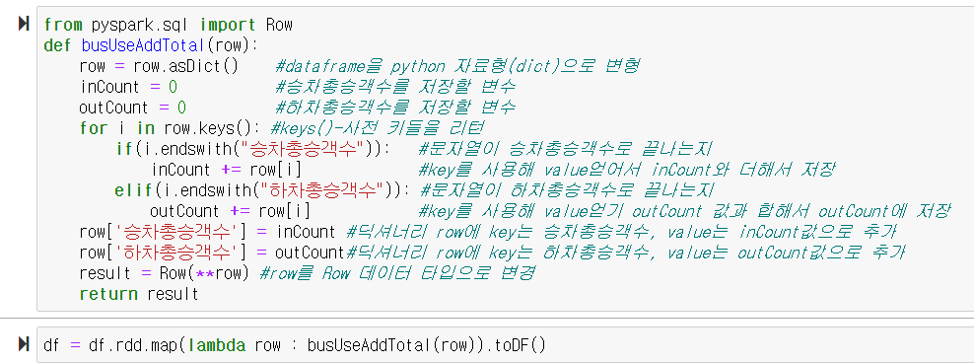
데이터 가공

Slide 13
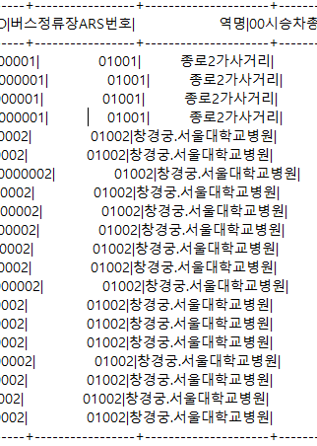
데이터 분석
◆각 버스 정류장의 하차,승차 총 승객수
>> df2 = df.groupBy("버스정류장ARS번호")
.agg(sum("승차총승객수"),sum("하차총승객수"))
버스정류장ARS번호로 그룹화를 해준다

Slide 14
데이터 분석
◆각 버스 정류장의 하차,승차 총 승객수
>> df2 = df.groupBy("버스정류장ARS번호")
.agg(sum("승차총승객수"),sum("하차총승객수"))
여러 집계처리를 한번에 가능하게 해준다
승차총승객수 값을 전부 더해준다
하차총승객수 값을 전부 더해준다

